Slide 1
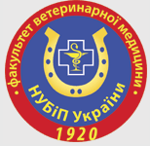
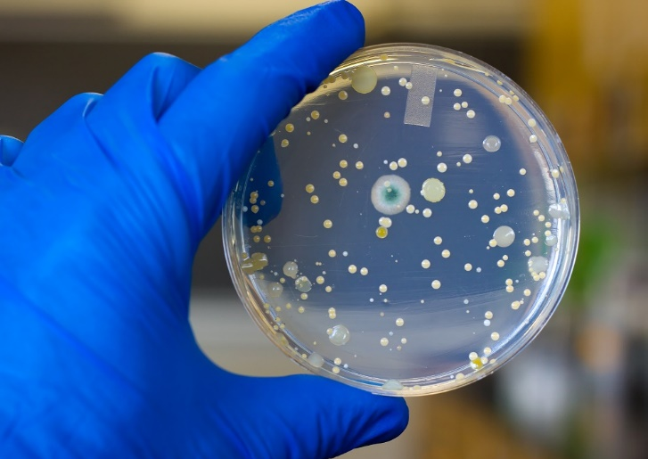
Кафедра епізоотології, мікробіології і вірусології
Факультет ветеринарної медицини
НУБіП України
Студентський науковий гурток
“САНІТАРНА І ХАРЧОВА МІКРОБІОЛОГІЯ”
2020 - 2021 н. р.

Slide 2
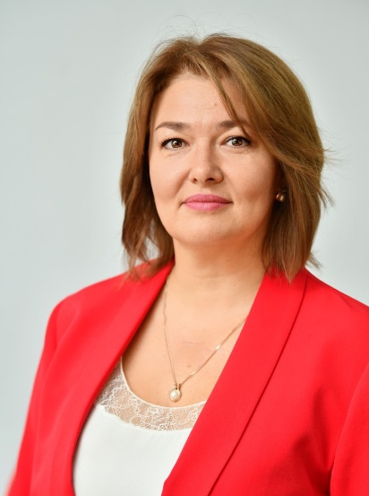
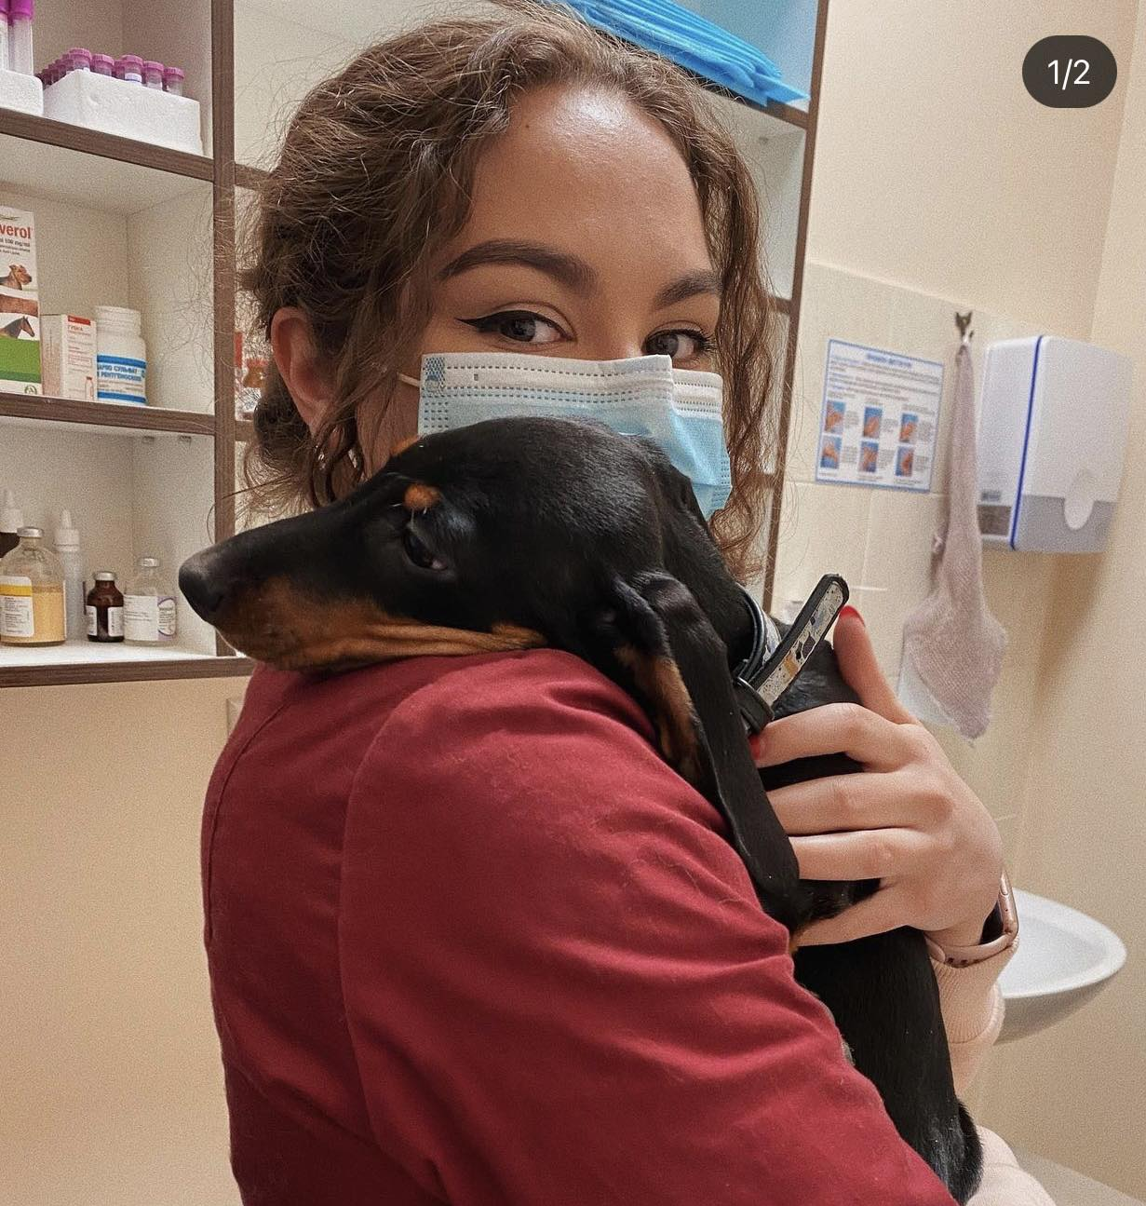
Науковий керівник гуртка -
к. вет. н., доцент КОЗЛОВСЬКА ГАННА ВОЛОДИМИРІВНА
Староста гуртка -
РОДІНА АННА, студентка 2 курсу 8 групи ФВМ

Slide 3
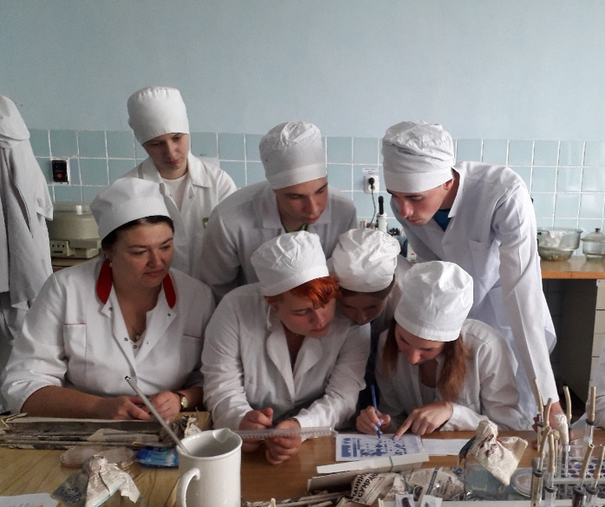
НАПРЯМ РОБОТИ ГУРТКА
Напрям роботи ГУРТКА - санітарно-мікробіологічне дослідження об'єктів довкілля, тваринницької сировини та готових харчових продуктів.
Кількість гуртківців
у 2020 -2021 р. – 10 студентів.

Slide 4
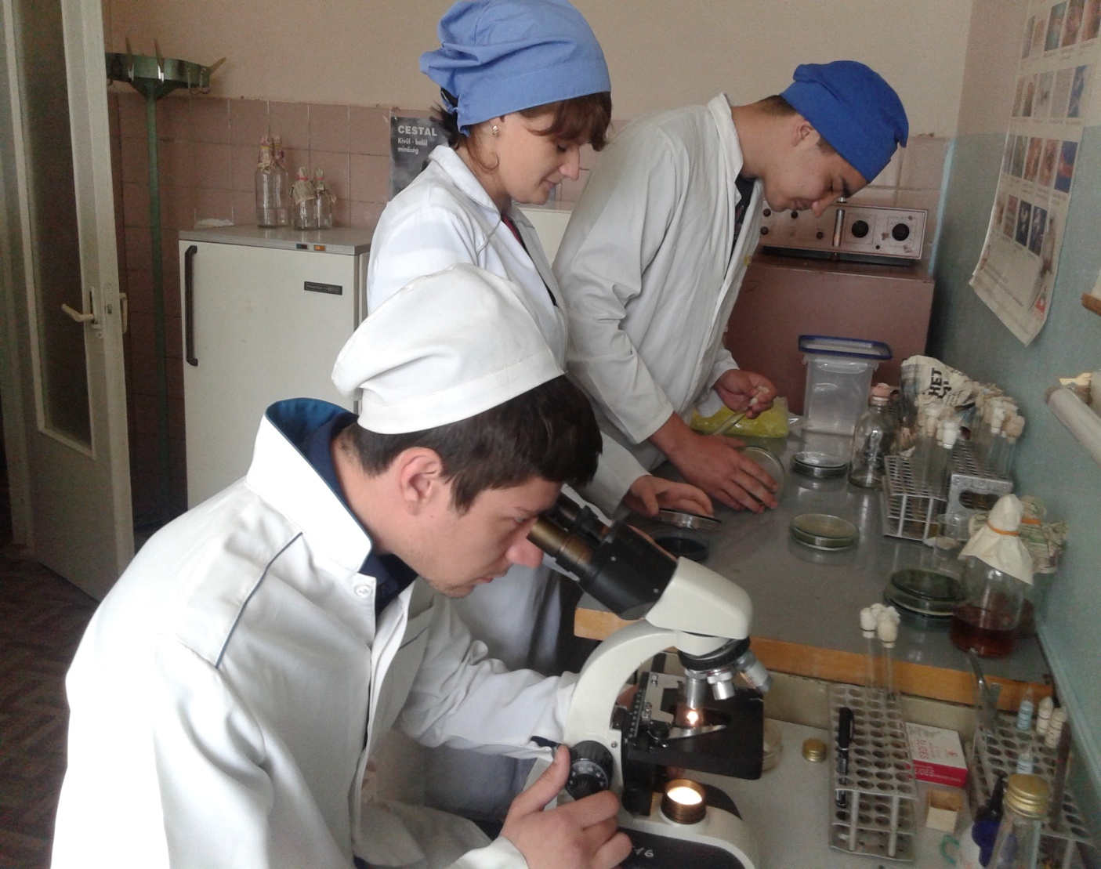
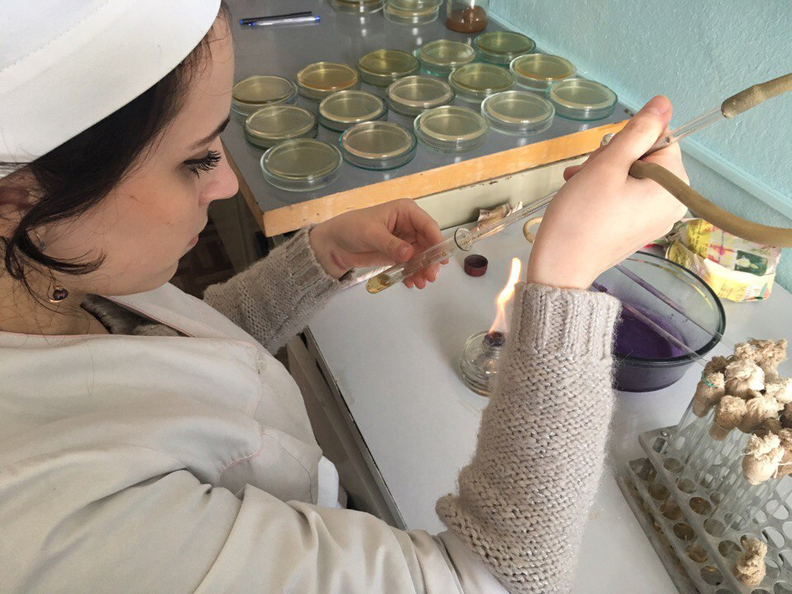
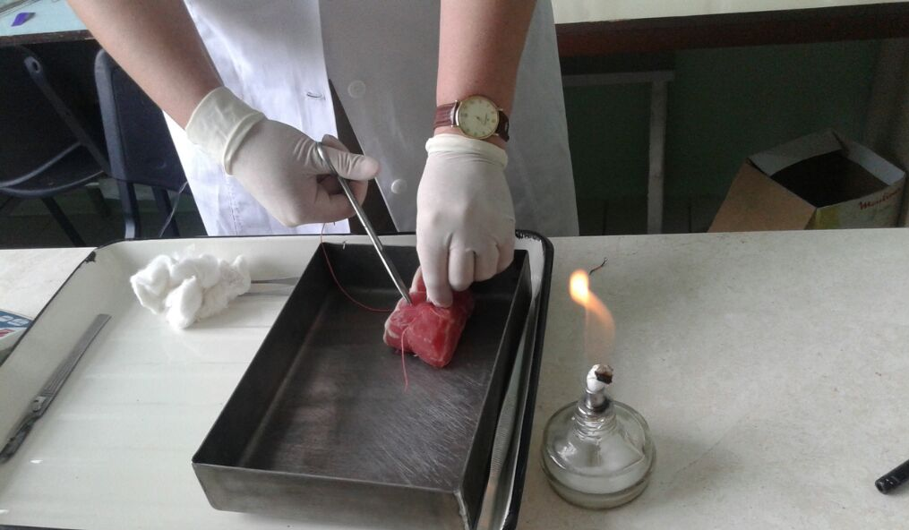
ЛАБОРАТОРІЯ
“САНІТАРНОЇ І ХАРЧОВОЇ МІКРОБІОЛОГІЇ”

Slide 5
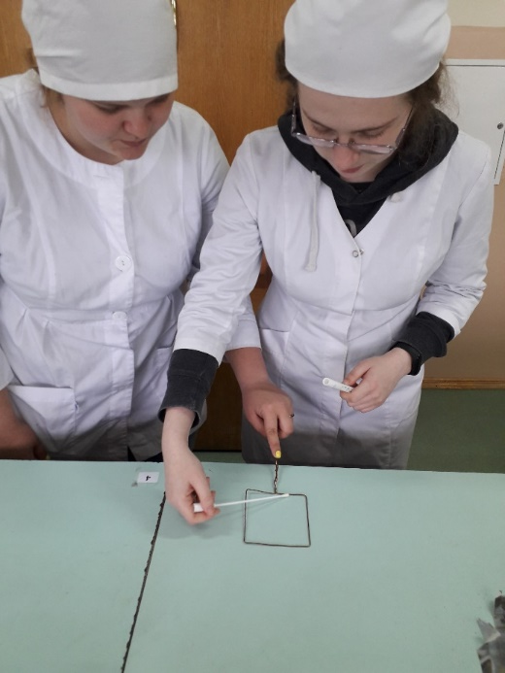
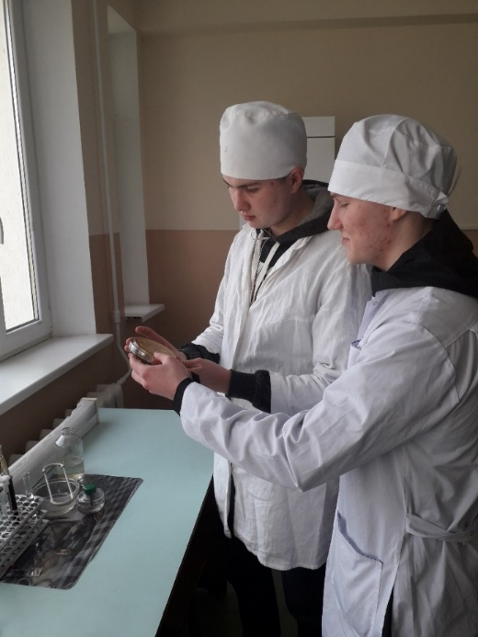
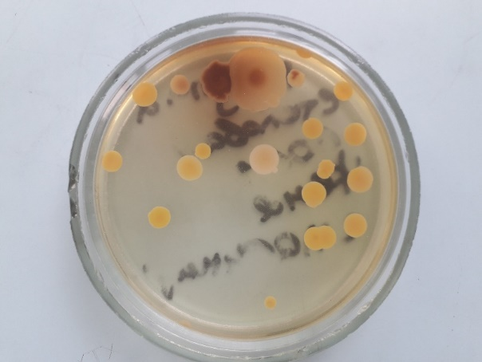
Дослідження санітарного стану робочих поверхонь у навчальній лабораторії

Slide 6
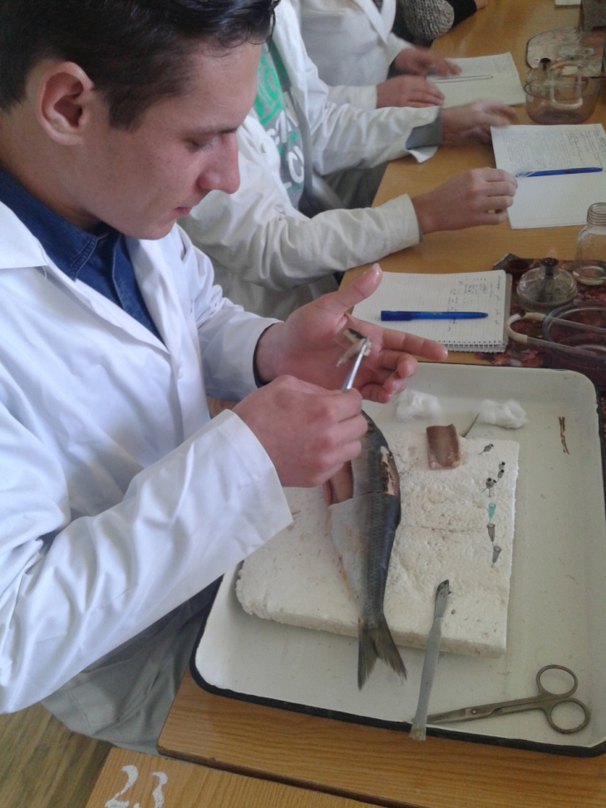
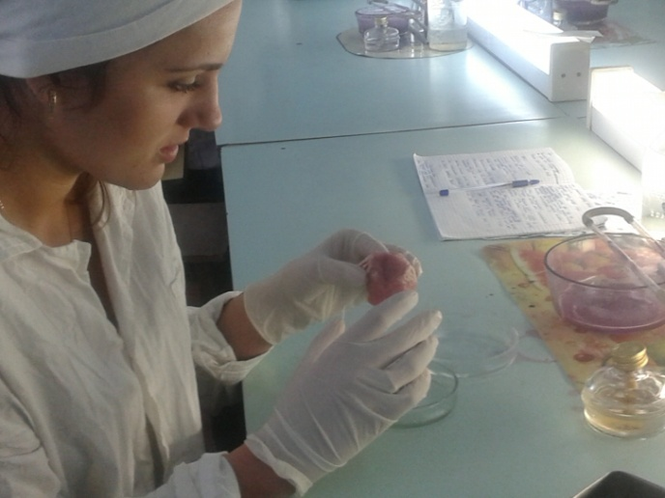
ДОСЛІДЖЕННЯ МІКРОФЛОРИ ТВАРИННИЦЬКОЇ СИРОВИНИ
(МОЛОКА, М’ЯСА, РИБИ ТА ІН.)

Slide 7
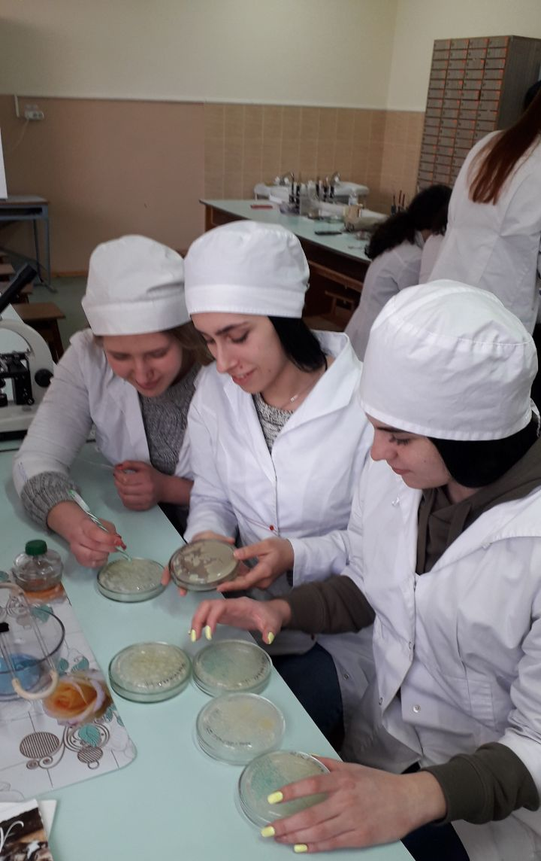
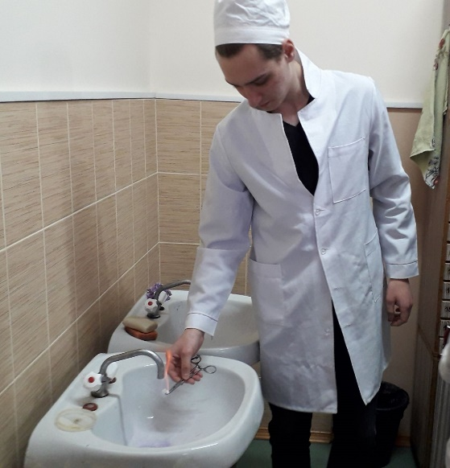
ДОСЛІДЖЕННЯ БАКТЕРІАЛЬНОГО ЗАБРУДНЕННЯ ВОДОПРОВІДНОЇ ВОДИ

Slide 8
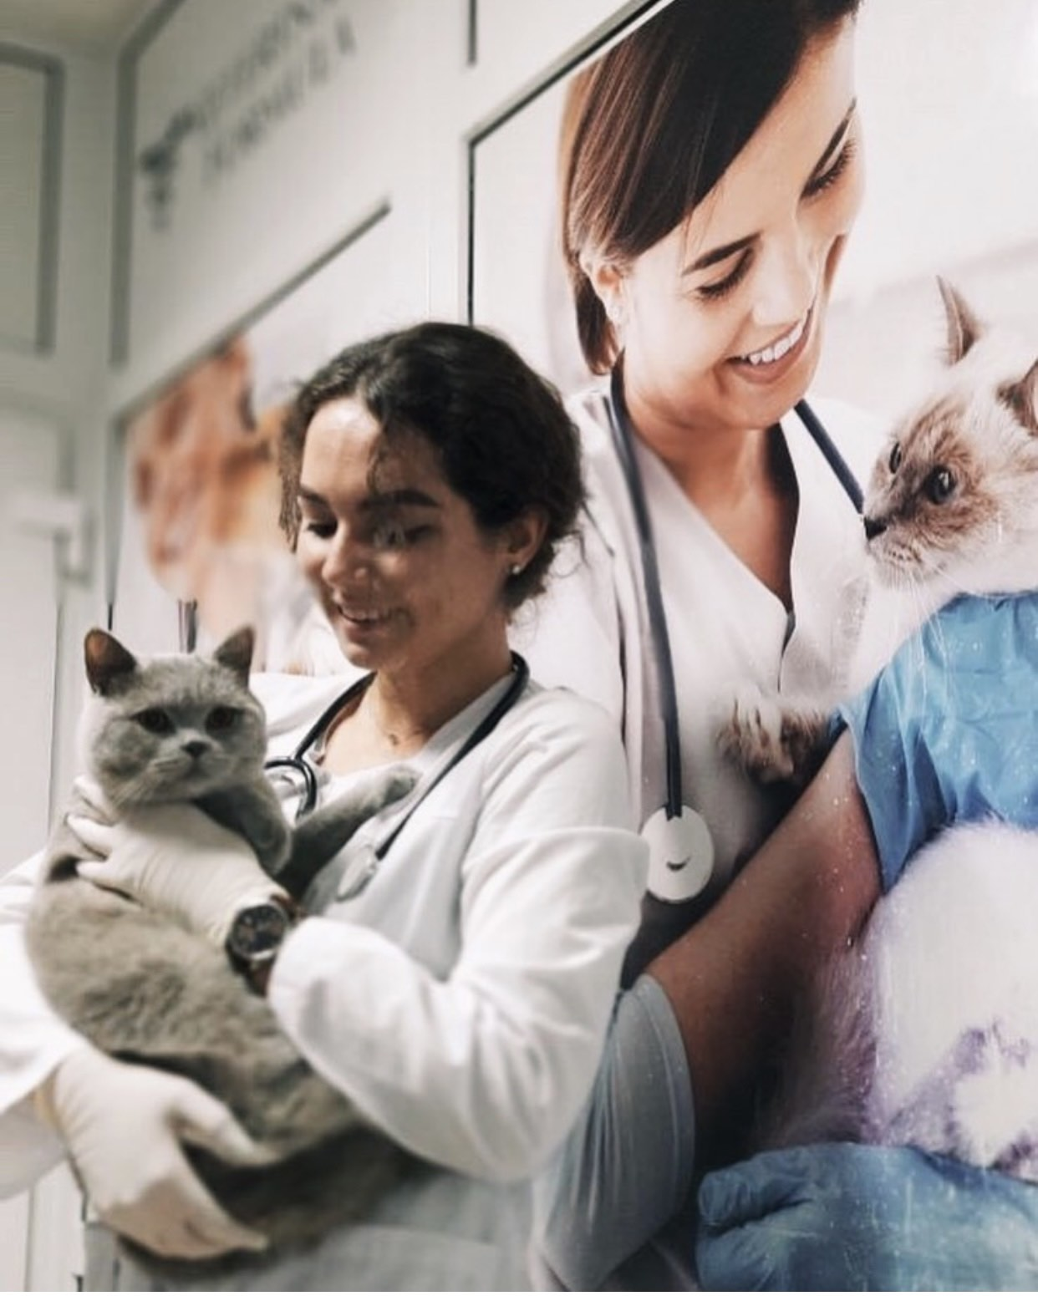
Участь у Всеукраїнському конкурсі студентських наукових робіт з природничих, технічних і гуманітарних наук 2020/2021
Родіна Анна «Вивчення чутливості стафілококів до антибіотиків»

Slide 9
Підготовлено доповіді студентів-гуртківців на
VІ Міжнародній науково-практичній інтернет-конференції викладачів і студентів «АКТУАЛЬНІ АСПЕКТИ БІОЛОГІЇ ТВАРИН, ВЕТЕРИНАРНОЇ МЕДИЦИНИ ТА ВЕТЕРИНАРНО-САНІТАРНОЇ ЕКСПЕРТИЗИ» м. Дніпро, 6-7 травня 2021 р.,
Науково-дослідний центр біобезпеки та екологічного контролю ресурсів АПК
1. Дембіцька Тетяна «Дослідження мікрофлори пліснявих сирів».
2. Демидюк Назар «Дослідження антагоністичних властивостей біфідобактерій».
3. Тарасова Марія «Мікрофлора повітря закритих приміщень».
4. Чугуєва Аліна «Санітарно-бактеріологічний контроль об’єктів навчальної мікробіологічної лабораторії».
5. Підлужній Вадим «Дослідження впливу дезінфектантів на бактеріальні збудники».

Slide 10
ДЯКУЄМО ЗА УВАГУ!

